Slide 1

Europos mokyklų bendradarbiavimo programa eTwinning
ir ERASMUS+
Danguolė Olbutienė
Kauno maisto pramonės ir prekybos mokymo centras

Slide 2
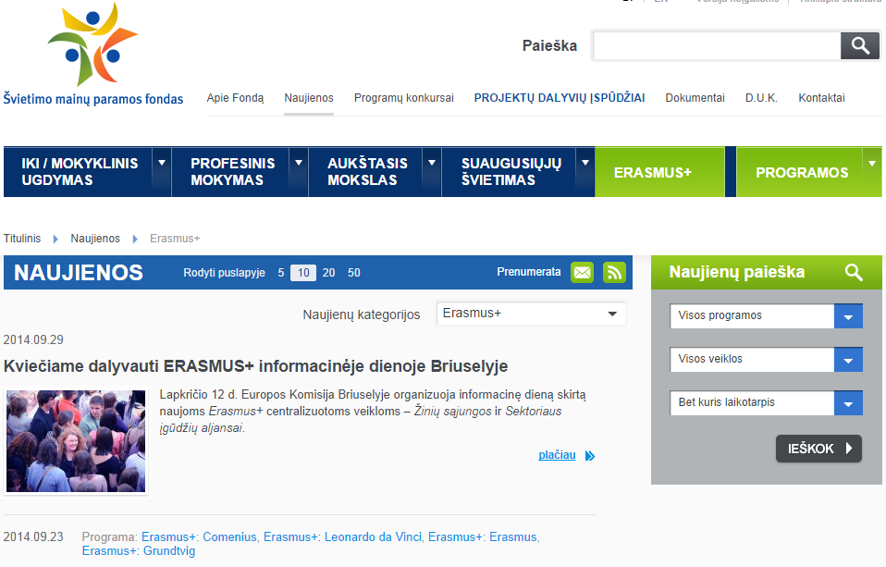
www.smpf.lt

Slide 3
Europa 2020 siekiniai švietimui:
Užtikrinti glaudesnę sąveiką tarp programos bei strateginių švietimo tikslų
pasiekti, kad mokyklos nebaigiančių moksleivių dalis nebūtų didesnė nei 10 %
pasiekti, kad ne mažiau kaip 40 % 30–34 metų asmenų turėtų aukštąjį išsilavinimą.
Atnaujinta europinio bendradarbiavimo schema jaunimo srityje (2010-2018)
Europinės dimensijos stiprinimas sporte
Tarptautinės dimensijos stiprinimas aukštojo mokslo ir jaunimo sektoriuose

Slide 4
Kodėl reikėjo naujo požiūrio?
Spręsti iššūkį:
Daug laisvų darbo vietų, reikalaujančių aukštos kvalifikacijos darbuotojų
Didelis jaunimo nedarbas
Didinti programos efektyvumą, kokybę ir poveikį
Apjungti visus veikiančius finansinius instrumentus į vieną
Didesnis poveikis asmenims, organizacijos bei švietimo sistemoms

Slide 5
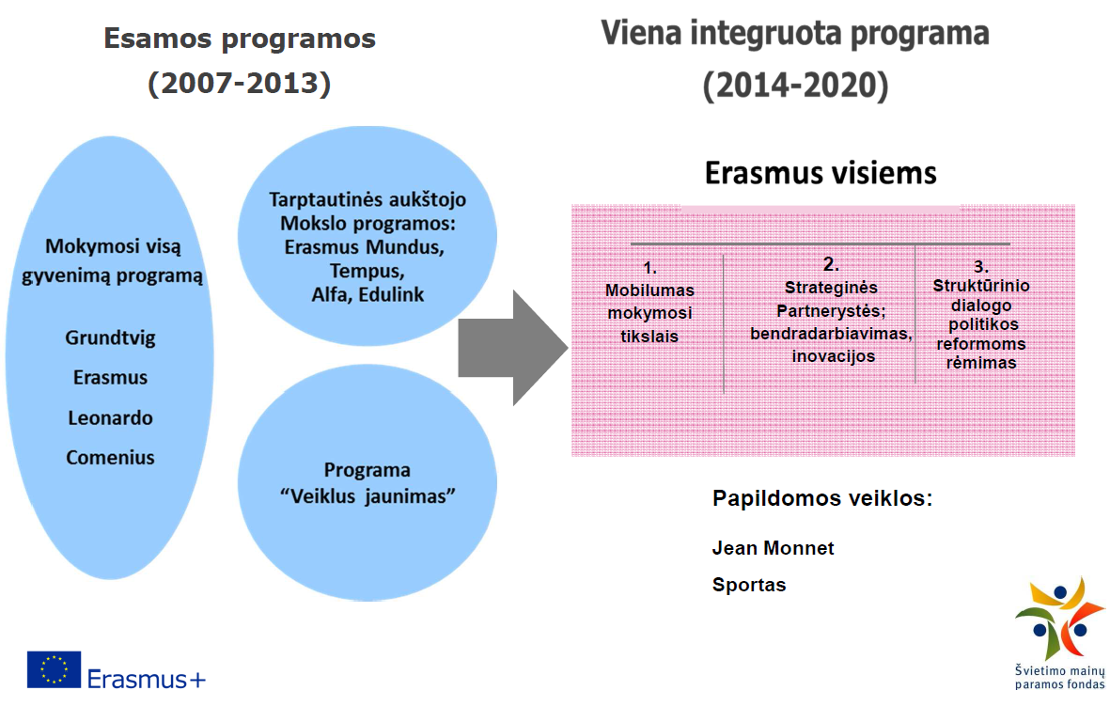


Slide 6
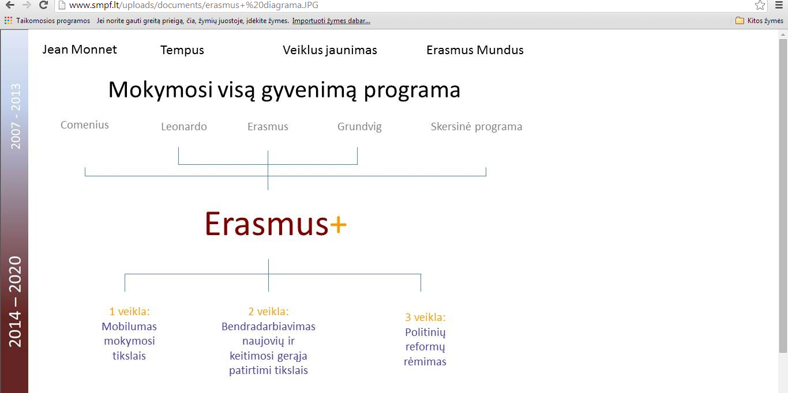
Programos schema

Slide 7
Administruojamos programos ir projektai.
Mokymosi visą gyvenimą programa: Comenius, Erasmus, Leonardo da Vinci, Grundtvig, skersinė (pažintiniai vizitai).
Euroguidance – profesinis informavimas ir konsultavimas.
Europass – vieningi Europoje gebėjimų ir kvalifikacijos pripažinimo dokumentai.
Nordplus (Junior, Adult, Higher education, Horizontal) – šiaurės ir Baltijos šalių bendradarbiavimas.
Erasmus Mundus – jungtinės magistrantūros ir doktorantūros studijų programos ir bendradarbiavimas.
Tempus – švietimo reformų plėtra partnerinėse šalyse.
Bolonijos procesas – informacija apie Europos aukštojo mokslo erdvės kūrimą.
Valstybinės stipendijos - stipendijos ir mokslinės stažuotės pagal tarptautines sutartis.
Europos kalbų ženklas – sėkmingiausių kalbų mokymo(si) iniciatyvų apdovanojimai.

Slide 8
EK numato svarbesnį eTwinning vaidmenį Europos mokyklų bendradarbiavimo kontekste
Yra numatomos šios naujovės:
Sustiprinti mokyklų bendradarbiavimo platformą:
eTwinning - išorinis langas į pasaulį, galimybė mokyklai tapti matoma;
daugiau dėmesio eTwinning bendruomenės valdymui (bendruomenė bendruomenėje).

Slide 9
Didesnės galimybės mokytojų profesiniam tobulinimuisi:
- Mokymosi kursai;
- Paskaitos internetu = Ekspertai kalba (naujiena);
- valdymo internetu kursų plėtra/tobulinimas = kaip sėkmingai dirbti internetu (naujiena);
- dabartinių mokymosi kursų eTwinning ambasadoriams apžvalga;
- Mokymosi/tobulinimosi medžiaga (pats mokytojas turės galimybę parsisiųsti jį dominančią medžiagą) (naujiena);
- Profesinio tobulinimose seminarai;
- Profesinio tobulinimosi seminarai Ateities klasės laboratorijoje.

Slide 10
Erasmus+ prioritetai mokykliniam ugdymui
Gerinti jaunų žmonių, kuriems gresia mokyklos
nebaigimas, pasiekimus;
Tobulinti jaunų žmonių nepakankamus bendruosius
gebėjimus;
Stiprinti ankstyvojo vaikų ugdymo ir priežiūros kokybę;
Stiprinti mokytojų profesines kompetencijas, kelti jų
kvalifikaciją.

Slide 11
Lietuvos prioritetai mokyklinio ugdymo projektams
Stiprinti mokytojų rengimą ir jau dirbančių mokytojų kompetencijų
tobulinimą;
Užtikrinti mokyklinio ugdymo prieinamumą ir lygias galimybes;
Gabių ir talentingų vaikų atpažinimas ir mokyklų šiems vaikams
prieinamumo didinimas;
IKT panaudojimas mokykliniame ugdyme;
Vietos, regioninės valdžios švietimo srityje įtraukimas į
tarptautines veiklas;
Institucijų, dirbančių su specialiųjų poreikių moksleiviais,
įtraukimas.

Slide 12
eTwinning centrinis portalas www.etwinning.net
„Nemokama ir saugi platforma mokytojams, skirta bendrauti, vystyti bendradarbiavimo projektus ir dalintis idėjomis visoje Europoje“.
Centrinė paramos tarnyba (CSS)

Slide 13
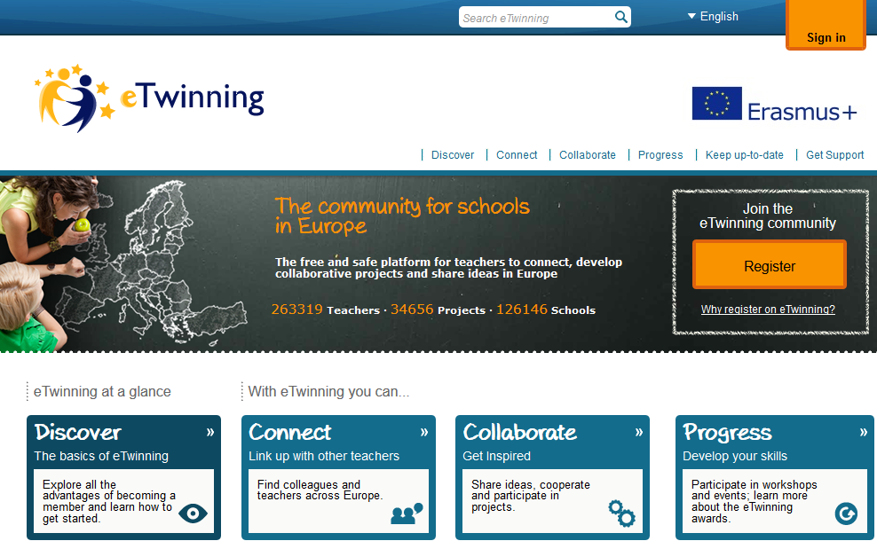
www.etwinning.net

Slide 14
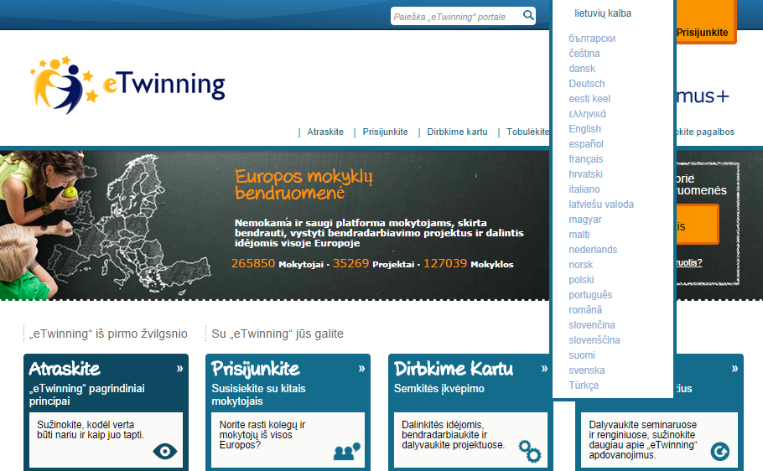

Slide 15

Mokytojai, projektai, mokymo įstaigos
2012 m. spalis
Ir šiandien...

Slide 16
www.etwinning.net
Informacija iš visų dalyvaujančių eTwinning projektinėje veikloje šalių.
Rasite:
Registracijos anketą,
Partnerių paiešką pagal:
  Europos žemėlapį,
  ugdymo įstaigą,
  projektą...

Slide 17
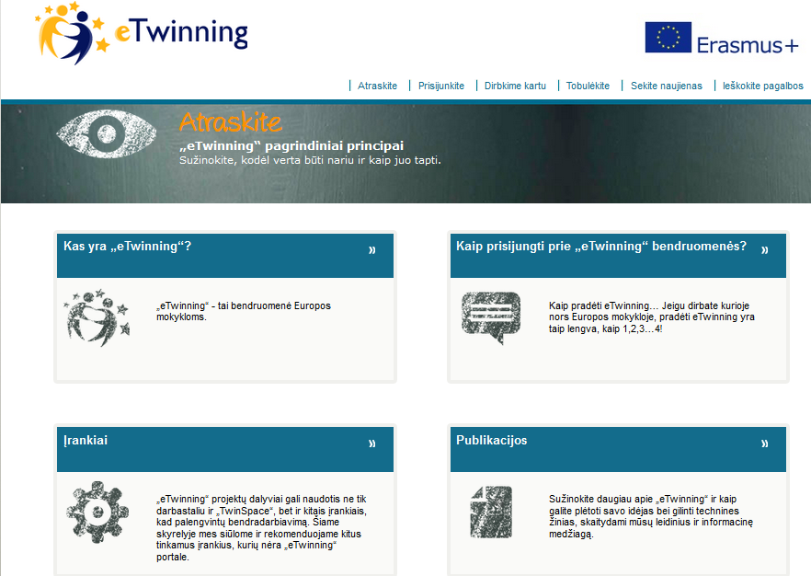

Slide 18
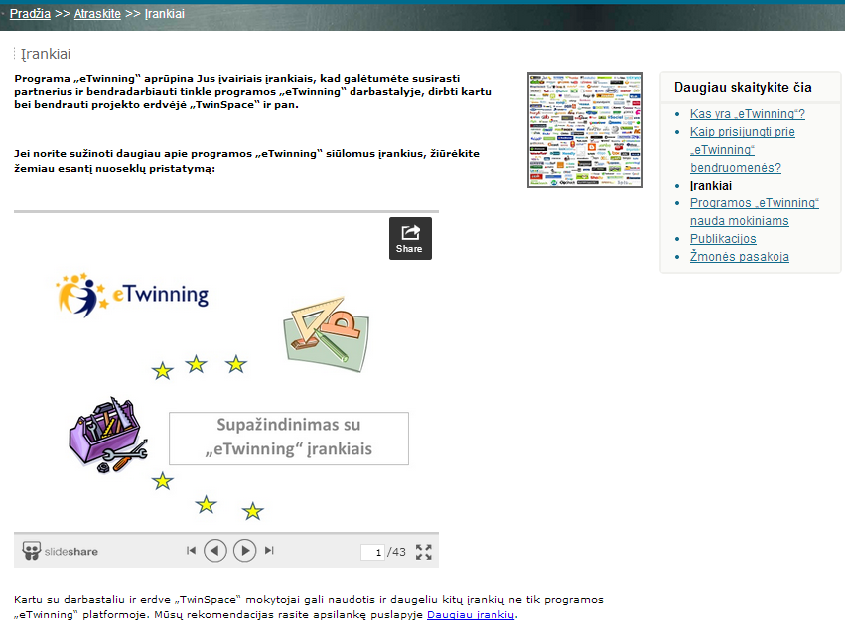

Slide 19
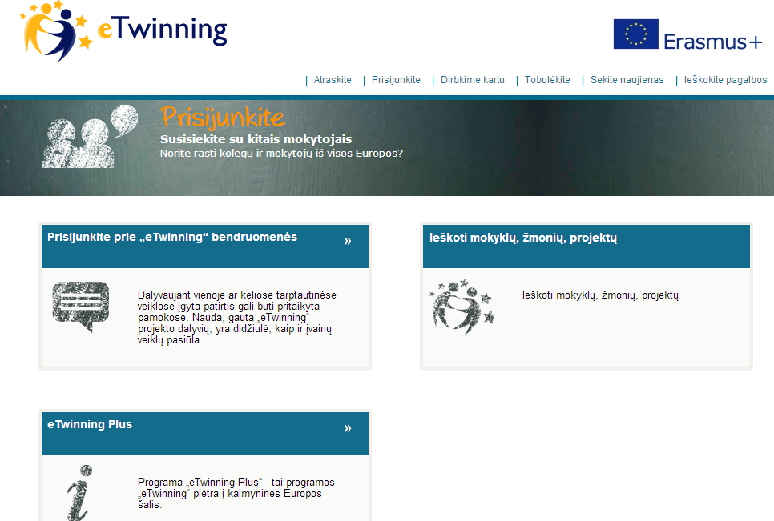

Slide 20
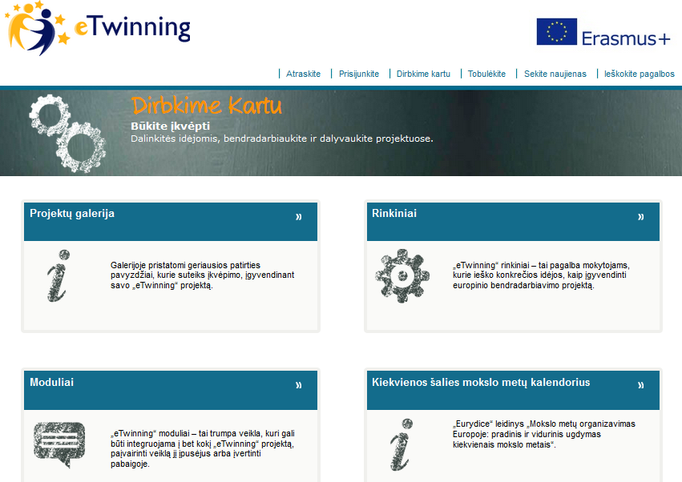
Dirbkime kartu-> Projektų galerija

Slide 21
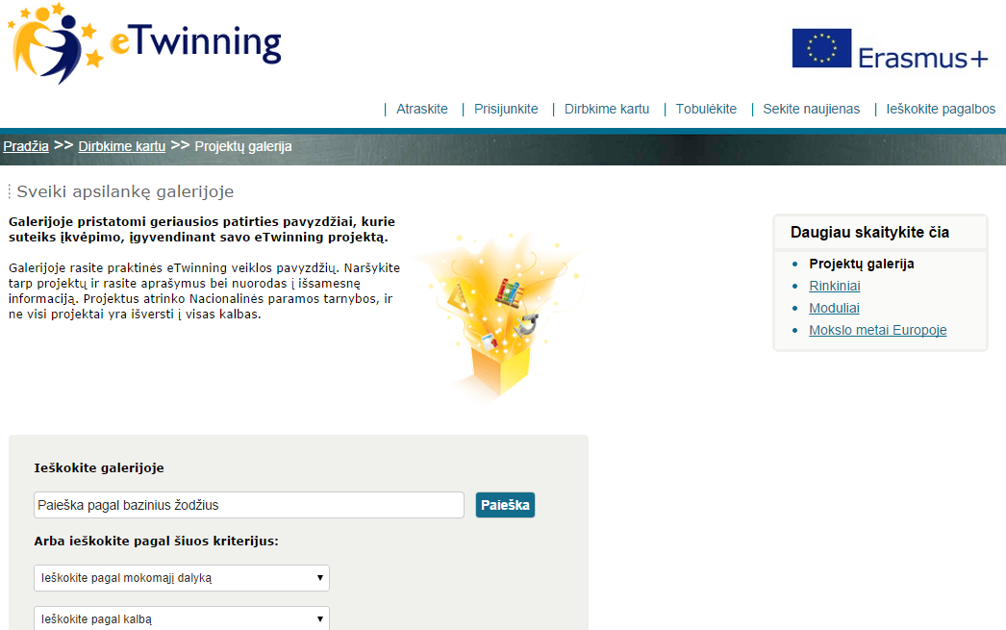

Slide 22
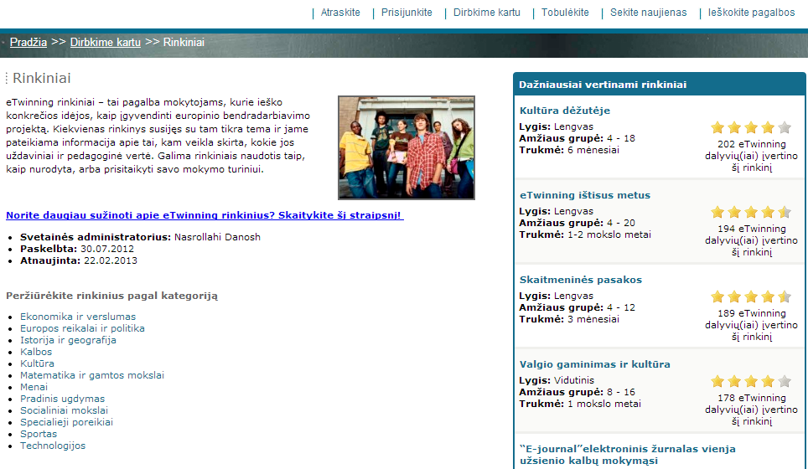
Dirbkime kartu-> Rinkiniai

Slide 23
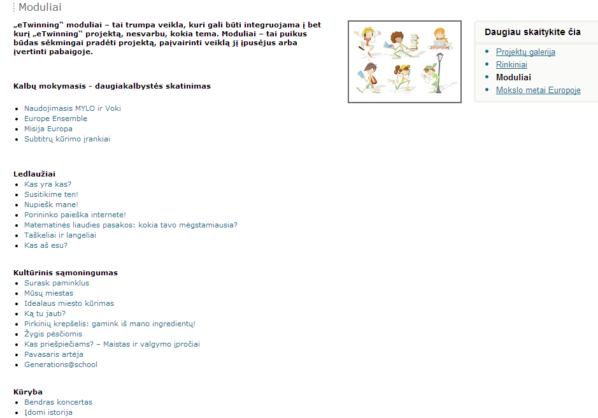

Dirbkime kartu-> Moduliai

Slide 24
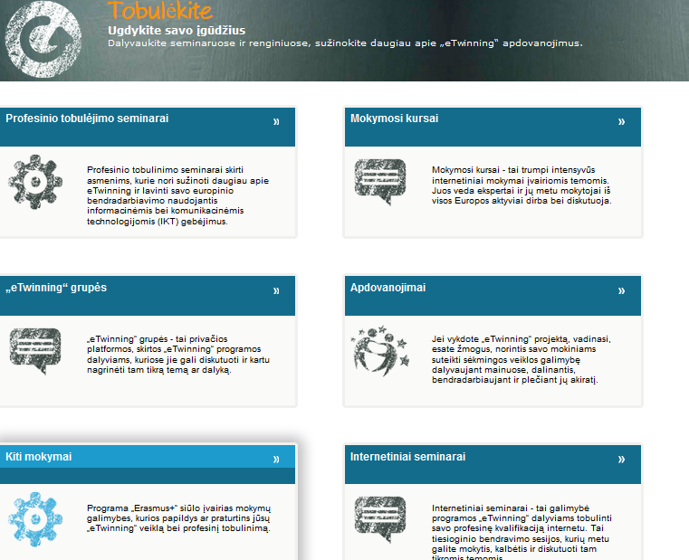
Tobulėkite:

Slide 25
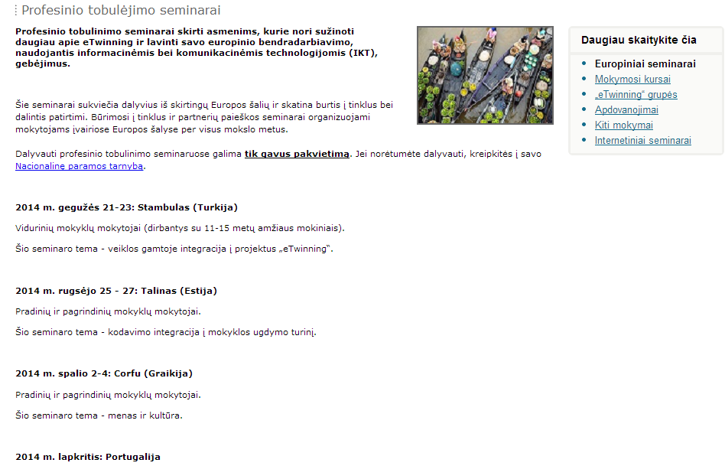

Slide 26
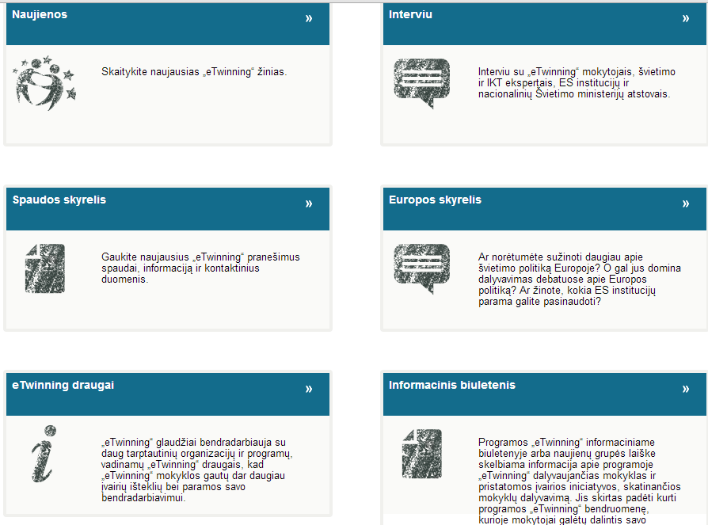
Sekite naujienas:

Slide 27
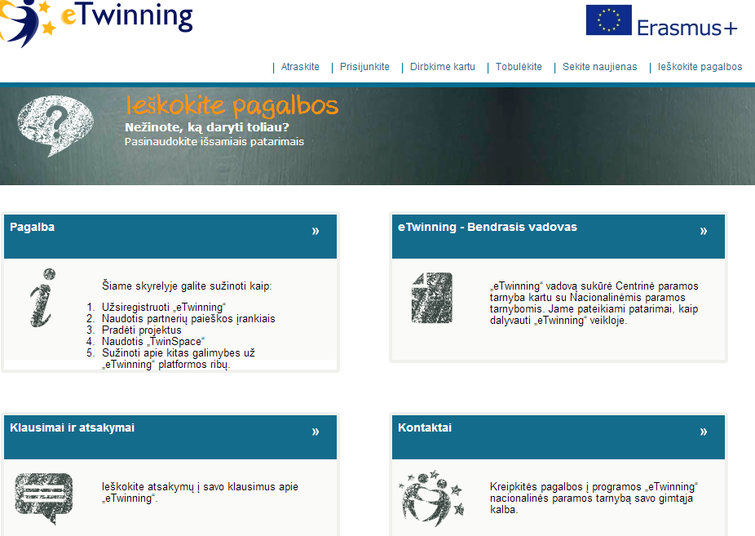
Ieškokite pagalbos

Slide 28
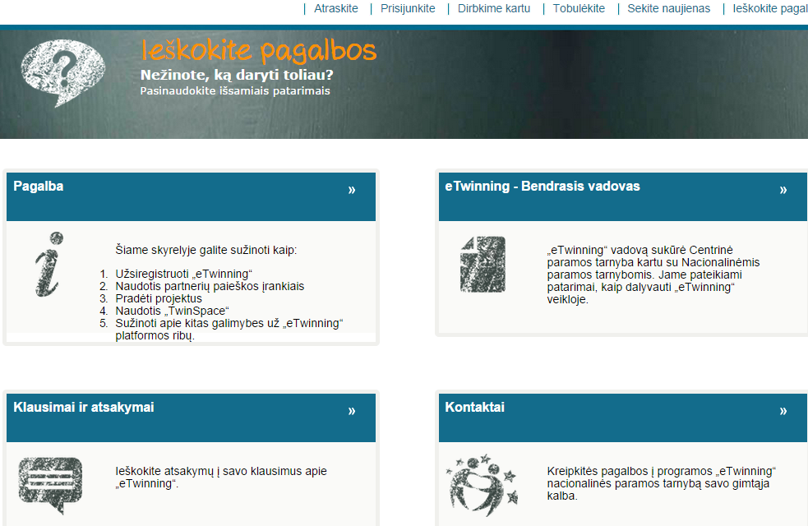
Pagalba

Slide 29
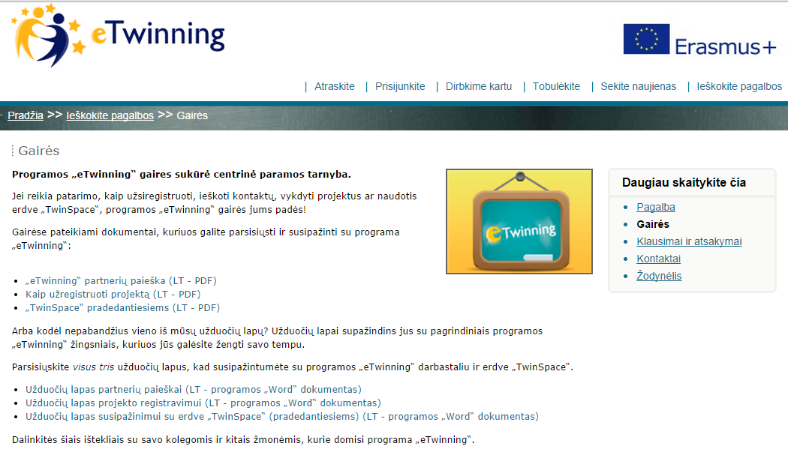
Bendrasis vadovas

Slide 30
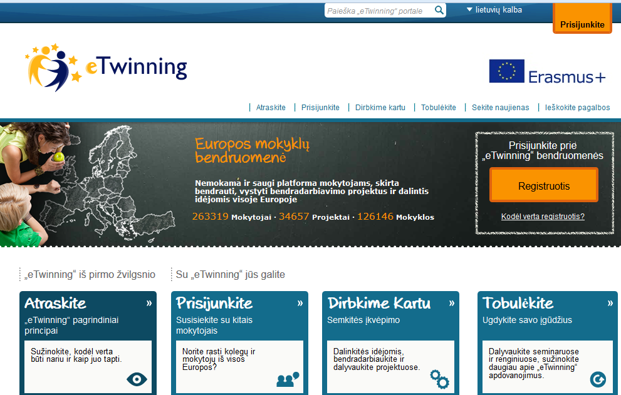

Slide 31
Kodėl verta registruotis?
Nemokama prieiga;
Saugi aplinka;
Bendradarbiavimo projektai;
Profesinio tobulinimo galimybės;
Jokių dokumentų, ataskaitų.

Slide 32
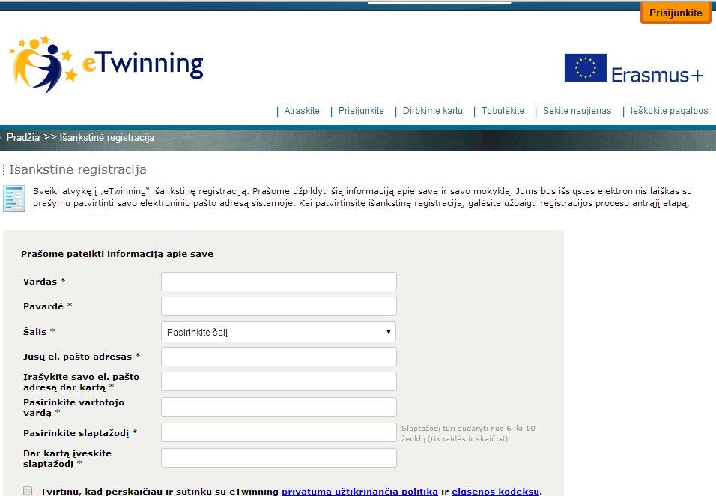

Slide 33
Išankstinė registracija
Kai užpildysite informaciją apie save ir savo mokyklą, jums bus išsiųstas elektroninis laiškas su prašymu patvirtinti savo elektroninio pašto adresą sistemoje.
Kai patvirtinsite išankstinę registraciją, galėsite užbaigti registracijos proceso antrąjį etapą.

Slide 34
REGISTRUOJANTIS
pateikiama bendra informacija, kurios dalis tampa prieinama visoms užsiregistravusioms mokykloms
(todėl informaciją geriausia pateikti suprantama kalba).
Gal jūsų mokykla/darželis jau užregistruoti? Pabandykite ją rasti ir pasirinkti bendrajame sąraše.
!

Slide 35
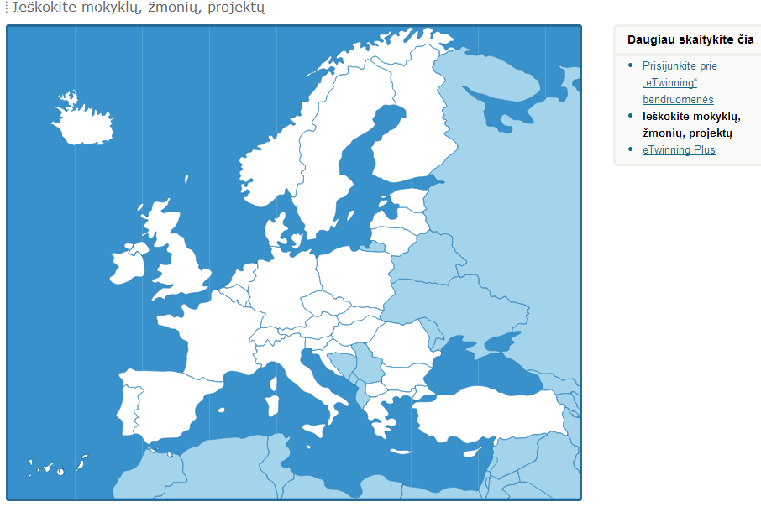
Tinkamai užpildę formą, savo mokyklą rasite eTwinning žemėlapyje

Slide 36
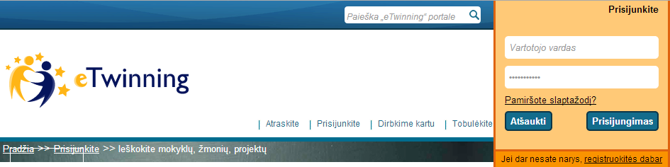

Prisijungimo sritis:

Slide 37
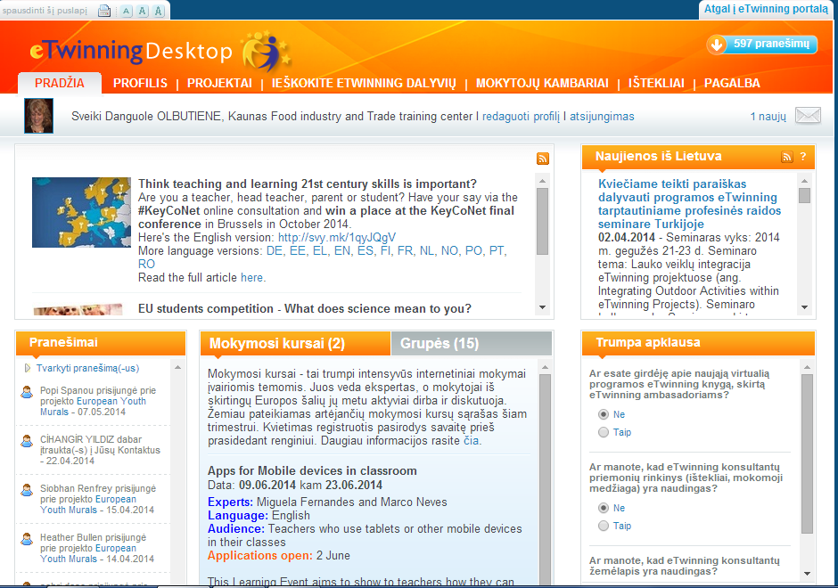
Eiti į darbastalį:

Slide 38
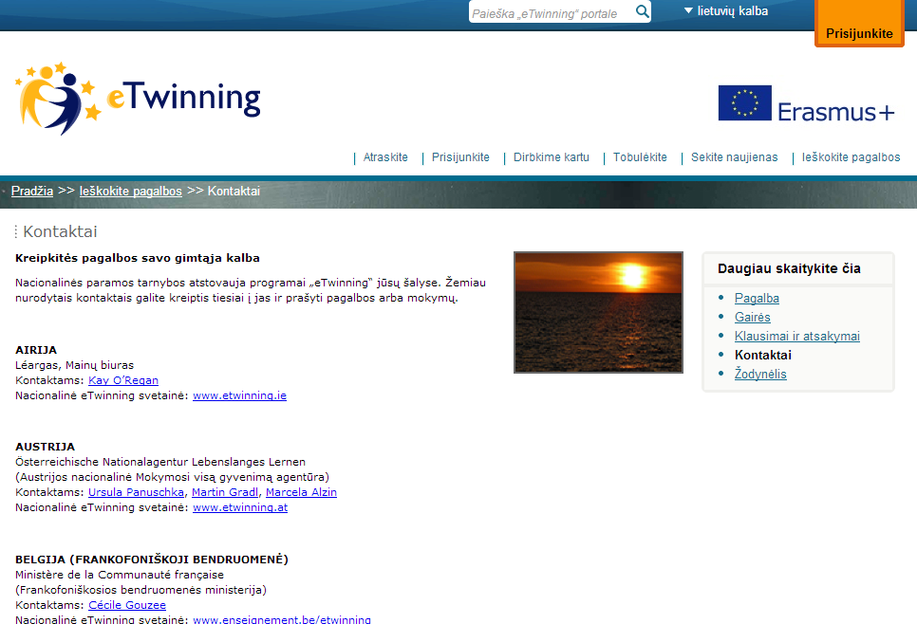
Kontaktai-> CSS

Slide 39

Nacionalinės paramos tarnybos/ NSS
Nacionalinis portalas
www.etwinning.lt
Nacionalinė paramos tarnyba/NSS
violeta.ciuplyte@smpf.lt

Slide 40
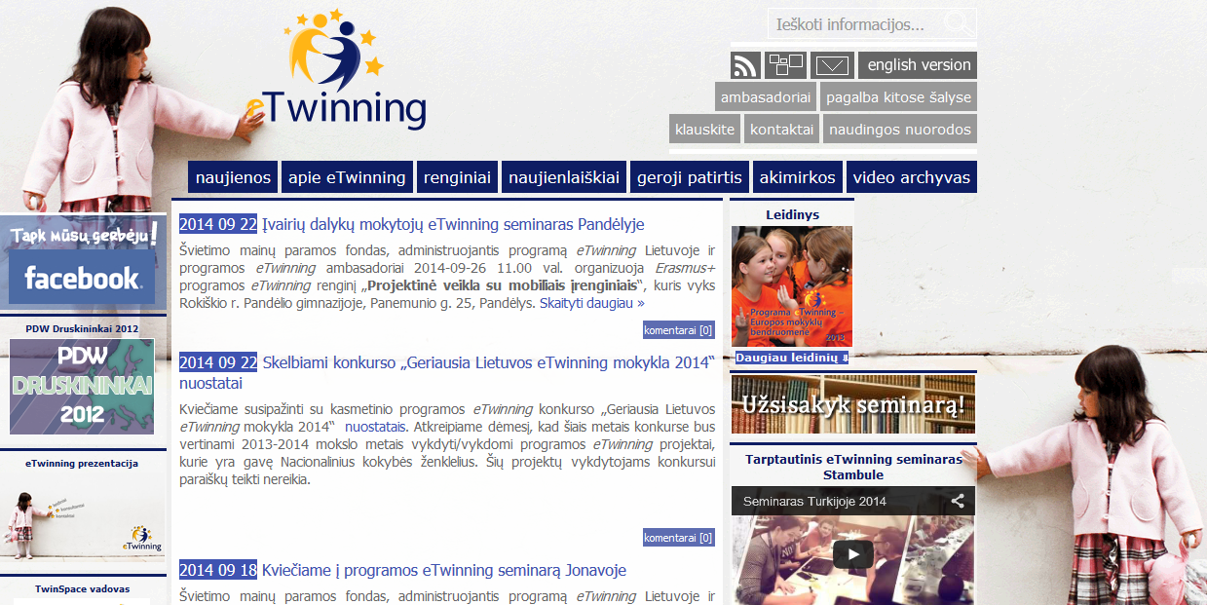
www.etwinning.lt

Slide 41
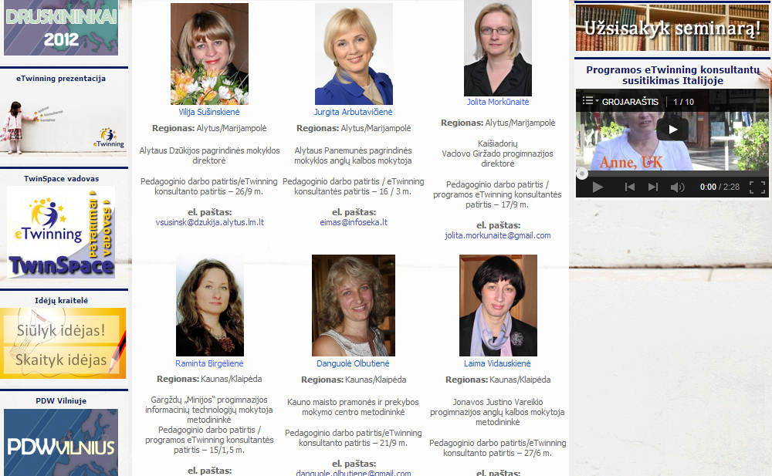
Konsultantai regionuose

Slide 42
Dinamiška projektinė veikla keičia kasdieninį profesinį gyvenimą...
☺

